Slide 1
调查问卷
- 轻量化平台开发

Slide 2
目录
案例分析
编写表单页面
服务器数据交互
表单数据绑定

Slide 3
目录
案例分析
编写表单页面
服务器数据交互
表单数据绑定

Slide 4
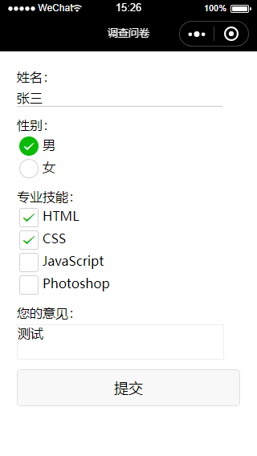
案例分析
调查问卷实现效果如右侧：
填写表单数据；
提交发送到服务器；
后台数据渲染到页面；

Slide 5
案例分析
通过案例实现，掌握如下知识点：
学习常用表单组件的使用；
学习微信小程序和服务器的交互；

Slide 6
目录
案例分析
编写表单页面
服务器数据交互
表单数据绑定

Slide 7
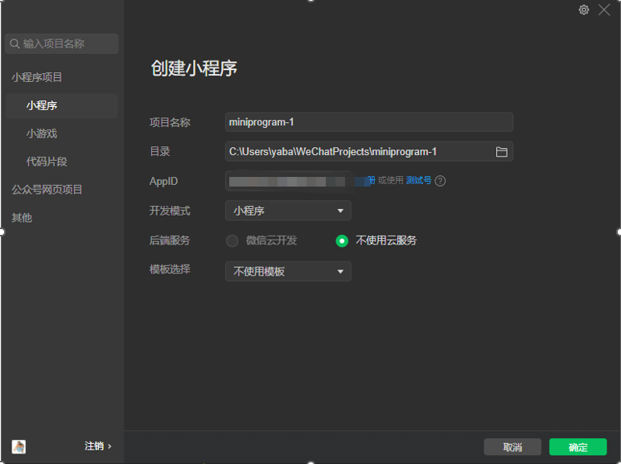
编写表单页面
创建一个空白项目
不使用云服务
不使用模板

Slide 8
编写表单页面
页面代码结构：
<form bindsubmit="submit">
<view>... </view>
<view>... </view>
<view>...</view>
<view>...</view>
<button form-type="submit">提交</button>
</form>
input
radio
checkbox
textarea
button

Slide 9
编写表单页面
<view class="container">
<form bindsubmit="submit">
<view>
<text>姓名：</text>
<input name="name" value="张三" />
</view>
<view>
<text>性别：</text>
<radio-group name="gender">
<label><radio value="0" checked />男</label>
<label><radio value="1" />女</label>
</radio-group>
</view>
<view>
<text>专业技能：</text>
<checkbox-group name="skills">
<label><checkbox value="html" checked />HTML</label>
<label><checkbox value="css" checked />CSS</label>
<label><checkbox value="js" />JavaScript</label>
<label><checkbox value="ps" />Photoshop</label>
</checkbox-group>
</view>
<view>
<text>您的意见：</text>
<textarea name="opinion" value="测试" />
</view>
<button form-type="submit">提交</button>
</form>
</view>

Slide 10
编写表单页面
单选组件框
复选组件框
<view>
<text>性别：</text>
<radio-group name="gender">
<label><radio value="0" checked />男</label>
<label><radio value="1" />女</label>
</radio-group>
</view>
<view>
<text>专业技能：</text>
<checkbox-group name="skills">
<label><checkbox value="html" checked />HTML</label>
<label><checkbox value="css" checked />CSS</label>
<label><checkbox value="js" />JavaScript</label>
<label><checkbox value="ps" />Photoshop</label>
</checkbox-group>
</view>
Value表示改选项选中时提交的值
Checke表示该项为选中状态

Slide 11
编写表单页面
.container {
margin: 50rpx;
}
view {
margin-bottom: 30rpx;
}
input {
width: 600rpx;
margin-top: 10rpx;
border-bottom: 2rpx solid #ccc;
}
label {
display: block;
margin: 8rpx;
}
textarea {
width: 600rpx;
height: 100rpx;
margin-top: 10rpx;
border: 2rpx solid #eee;
}

Slide 12
目录
案例分析
编写表单页面
服务器数据交互
表单数据绑定

Slide 13
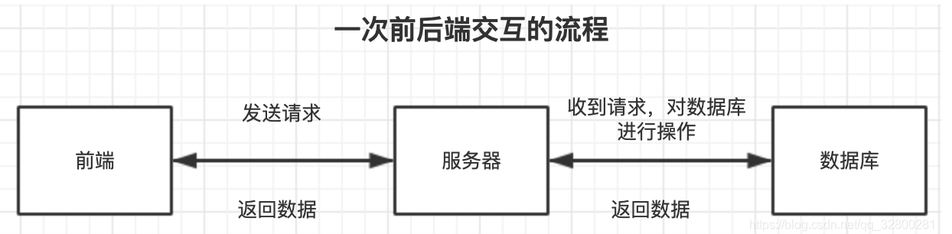
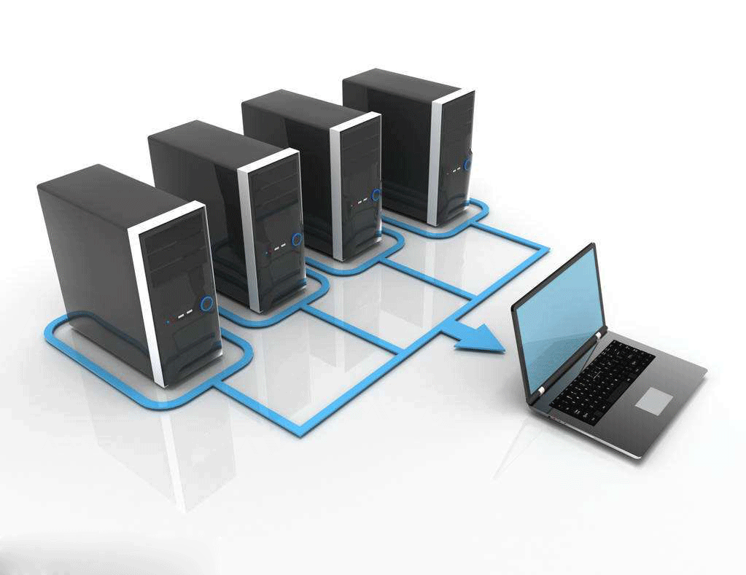
服务器数据交互
Express框架，搭建HTTP服务器
安装node.js
创建一个空目录作为项目目录
打开cmd切换到该目录
初始化项目，执行 npm init –y
安装express框架 npm install express –save
安装nodemon监控文件修改 npm install nodemon –g
server
client

Slide 14
服务器数据交互
data: {
name: '张三',
gender: [
{ name: '男', value: '0', checked: true },
{ name: '女', value: '1', checked: false }
],
skills: [
{ name: 'HTML', value: 'html', checked: true },
{ name: 'CSS', value: 'css', checked: true },
{ name: 'JavaScript', value: 'js', checked: false },
{ name: 'Photoshop', value: 'ps', checked: false },
],
opinion: '测试'
}
const express = require('express')
const bodyParser = require('body-parser')
const app = express()
app.use(bodyParser.json())
// 处理POST请求
app.post('/', (req, res) => {
console.log(req.body)
res.json(req.body)
})
// 处理GET请求
app.get('/', (req, res) => {
res.json(data)
})
// 监听3000端口
app.listen(3000, () => {
console.log('server running at http://127.0.0.1:3000')
})
在目录下创建index.js文件
创建服务
创建服务；
监听端口；
支持post请求,并返回数据给客户端
支持get请求

Slide 15
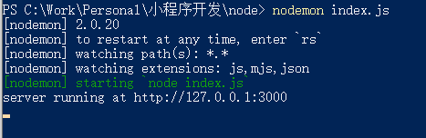
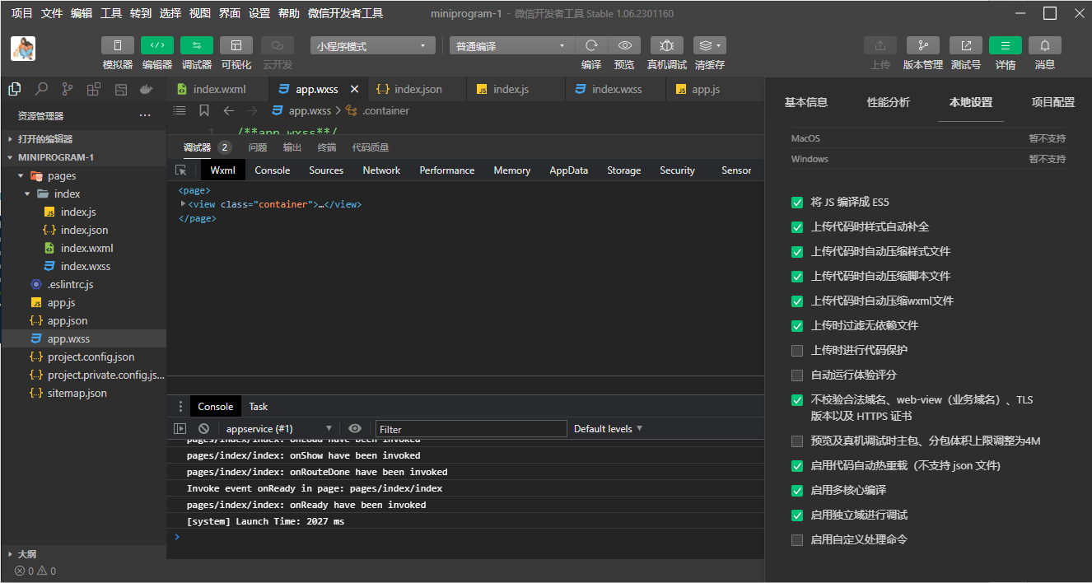
服务器数据交互
微信小程序可以通过API wx.request()来实现数据请求和发送。对于正式上线项目，服务器需要在小程序管理后台添加，域名必须经过ICP备案，且只支持HTTPS和WSS协议。
对于开发，在微信开发者工具中关闭这些验证即可。
运行服务nodemon index.js

Slide 16
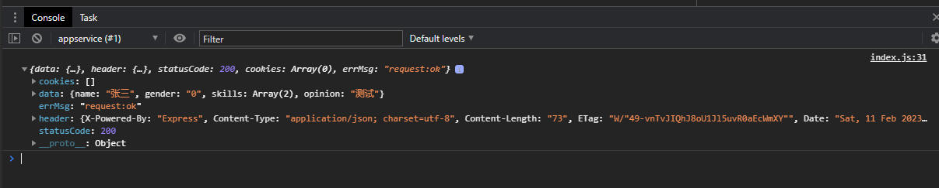
服务器数据交互
利用wx.request()向本地HTTP服务器发送POST请求：
前端
submit: function(e) {
wx.request({
method: 'post',
url: 'http://127.0.0.1:3000/',
data: e.detail.value,
success: function (res) {
console.log(res)
}
})
},
data: 服务器的响应数据
errMsg: 成功或者失败的信息
header：服务器的响应头
statusCode: 服务器的响应状态码

Slide 17
目录
案例分析
编写表单页面
服务器数据交互
表单数据绑定

Slide 18
服务器数据交互
<view class="container">
<form bindsubmit="submit">
<view>
<text>姓名：</text>
<input name="name" value="{{name}}" />
</view>
<view>
<text>性别：</text>
<radio-group name="gender">
<label wx:for="{{gender}}" wx:key="value">
<radio value="{{item.value}}" checked="{{item.checked}}" /> {{item.name}}
</label>
</radio-group>
</view>
<view>
<text>专业技能：</text>
<checkbox-group name="skills">
<label wx:for="{{skills}}" wx:key="value">
<checkbox value="{{item.value}}" checked="{{item.checked}}" /> {{item.name}}
</label>
</checkbox-group>
</view>
<view>
<text>您的意见：</text>
<textarea name="opinion" value="{{opinion}}" />
</view>
<button form-type="submit">提交</button>
</form>
</view>
wx:for 数组的重复渲染，item表示其中一项
获取获取后台数据并绑定至view
data: {
name: '张三',
gender: [
{ name: '男', value: '0', checked: true },
{ name: '女', value: '1', checked: false }
],
skills: [
{ name: 'HTML', value: 'html', checked: true },
{ name: 'CSS', value: 'css', checked: true },
{ name: 'JavaScript', value: 'js', checked: false },
{ name: 'Photoshop', value: 'ps', checked: false },
],
opinion: '测试'
}

Slide 19
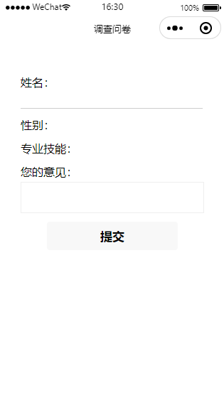
服务器数据交互
请求接口获取后台数据：
前台代码
后台接口
data: {
},
onLoad: function(options) {
wx.request({
url: 'http://127.0.0.1:3000/',
success: res => {
this.setData(res.data)
}
})
}
app.get('/', (req, res) => {
res.json(data)
})

Slide 20
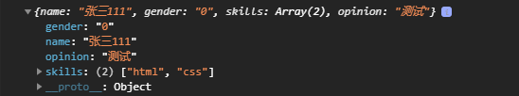
服务器数据交互
改变表单名字
点击submit
重新编译前端 =》 检测name改变是否生效
和后端定义的数据结构不一致
且后端没存储
submit: function(e) {
wx.request({
method: 'post',
url: 'http://127.0.0.1:3000/',
data: e.detail.value,
success: function (res) {
console.log(res)
}
})
},
后台接口
// 处理POST请求
app.post('/', (req, res) => {
console.log(req.body)
res.json(req.body)
})

Slide 21
服务器数据交互
submit: function(e) {
this.data.name = e.detail.value.name;
this.data.gender.forEach(element => {
if(element.value == e.detail.value.gender){
element.checked =true;
} else{
element.checked = false;
}
});
this.data.skills.forEach(element => {
if(e.detail.value.skills.indexOf(element.value)!==-1){
element.checked = true;
}
else{
element.checked = false;
}
});
this.data.opinion = e.detail.value.opinion;
this.setData(this.data);
wx.request({
method: 'post',
url: 'http://127.0.0.1:3000/',
data: this.data,
success: function (res) {
console.log(res)
}
})
},
修改修改的数据结构并存储
app.post('/', (req, res) => {
console.log(req.body)
data= req.body;
})

Slide 22
Thanks!
- Yayun

